Slide 1
Casa ove il 15 aprile 1857 ncque Federico Cionchi, S. Luca di Montefalco, Perugia

Slide 2
« Mamma, laggiù, una femmina mi ha parlato «. Apparizione della Madonna a Righetto. Disegno di C. Musio

Slide 3
Stendardo dell’incoronazione, nel 50° delle apparizini.

Slide 5
Federico Cionchi, ospite, in divisa, all’ospizio Tata Giovanni, Roma

Slide 6
Nel 1869, Federico Cionchi incontra Pio IX in visita all’Istituto Tata Giovanni

Slide 7
Santuario della Madonna della Stella

Slide 9
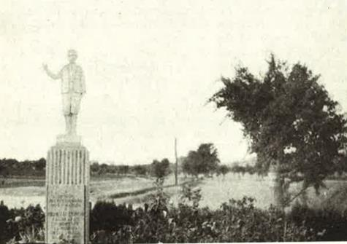

Slide 10
Monumento a Righetto, nel 1.o centenari0 della sua nascita, 1957

Slide 11
Federico Cionchi veste l’abito somasco in S. Maria in Aquiro, Roma, il 28 novembre 1880.

Slide 13
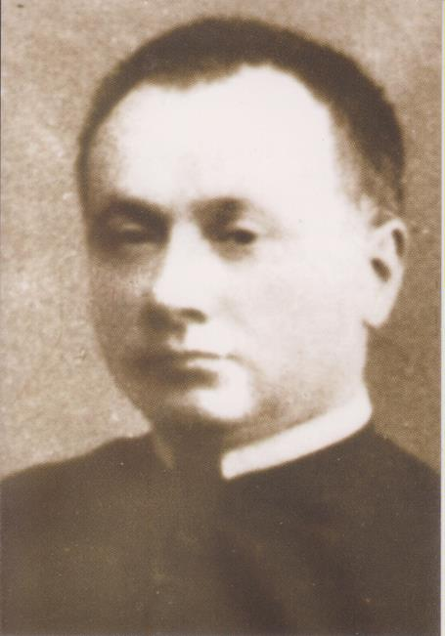

Slide 15
Fr. Federico Cionchi insegna il catechismo

Slide 18
Fr. Federico Cionchi, malato di tumore, nel giardino di S. Maria Maggiore, Treviso

Slide 19
S. Maria Maggiore, Treviso, Tempietto della Madonna

Slide 20
Commissione che accerta l’autenticità delle visioni di Fr. Righetto ( seduto, a sinistra ), Spoleto 28 novembre 1914

Slide 21
Il 1.o maggio 1932, la salma di Fr. Righetto Cionchi, riesumata dal cimitero di Treviso, è trasportata al Santuario della Madonna della Stella

Slide 22
Riv. Congr. fasc. 46, 1932, pag, 223-224, La traslazione della salma di Righetto Cionchi al Santuario della Madonna della Stella.

